Slide 1
Modeliranje onesnaženosti zraka za območje Slovenije

Slide 2
Ocena in napoved onesnaženosti zraka za območje Slovenije
Fotokemični disperzijski model CAMx sklopljen z meteorološkim modelom ALADIN/SI
Simulacija razširjanja primesi v zraku (ozon, PM10,…) na različnih skalah:
  emisije (in dimni dvig)
  zanašanje z vetrom (advekcija)
  razširjanje (disperzija)
  kemijske spremembe
  suhi izpad
  izločanje s padavinami
LOKALNA ONESNAŽENOST

Slide 3
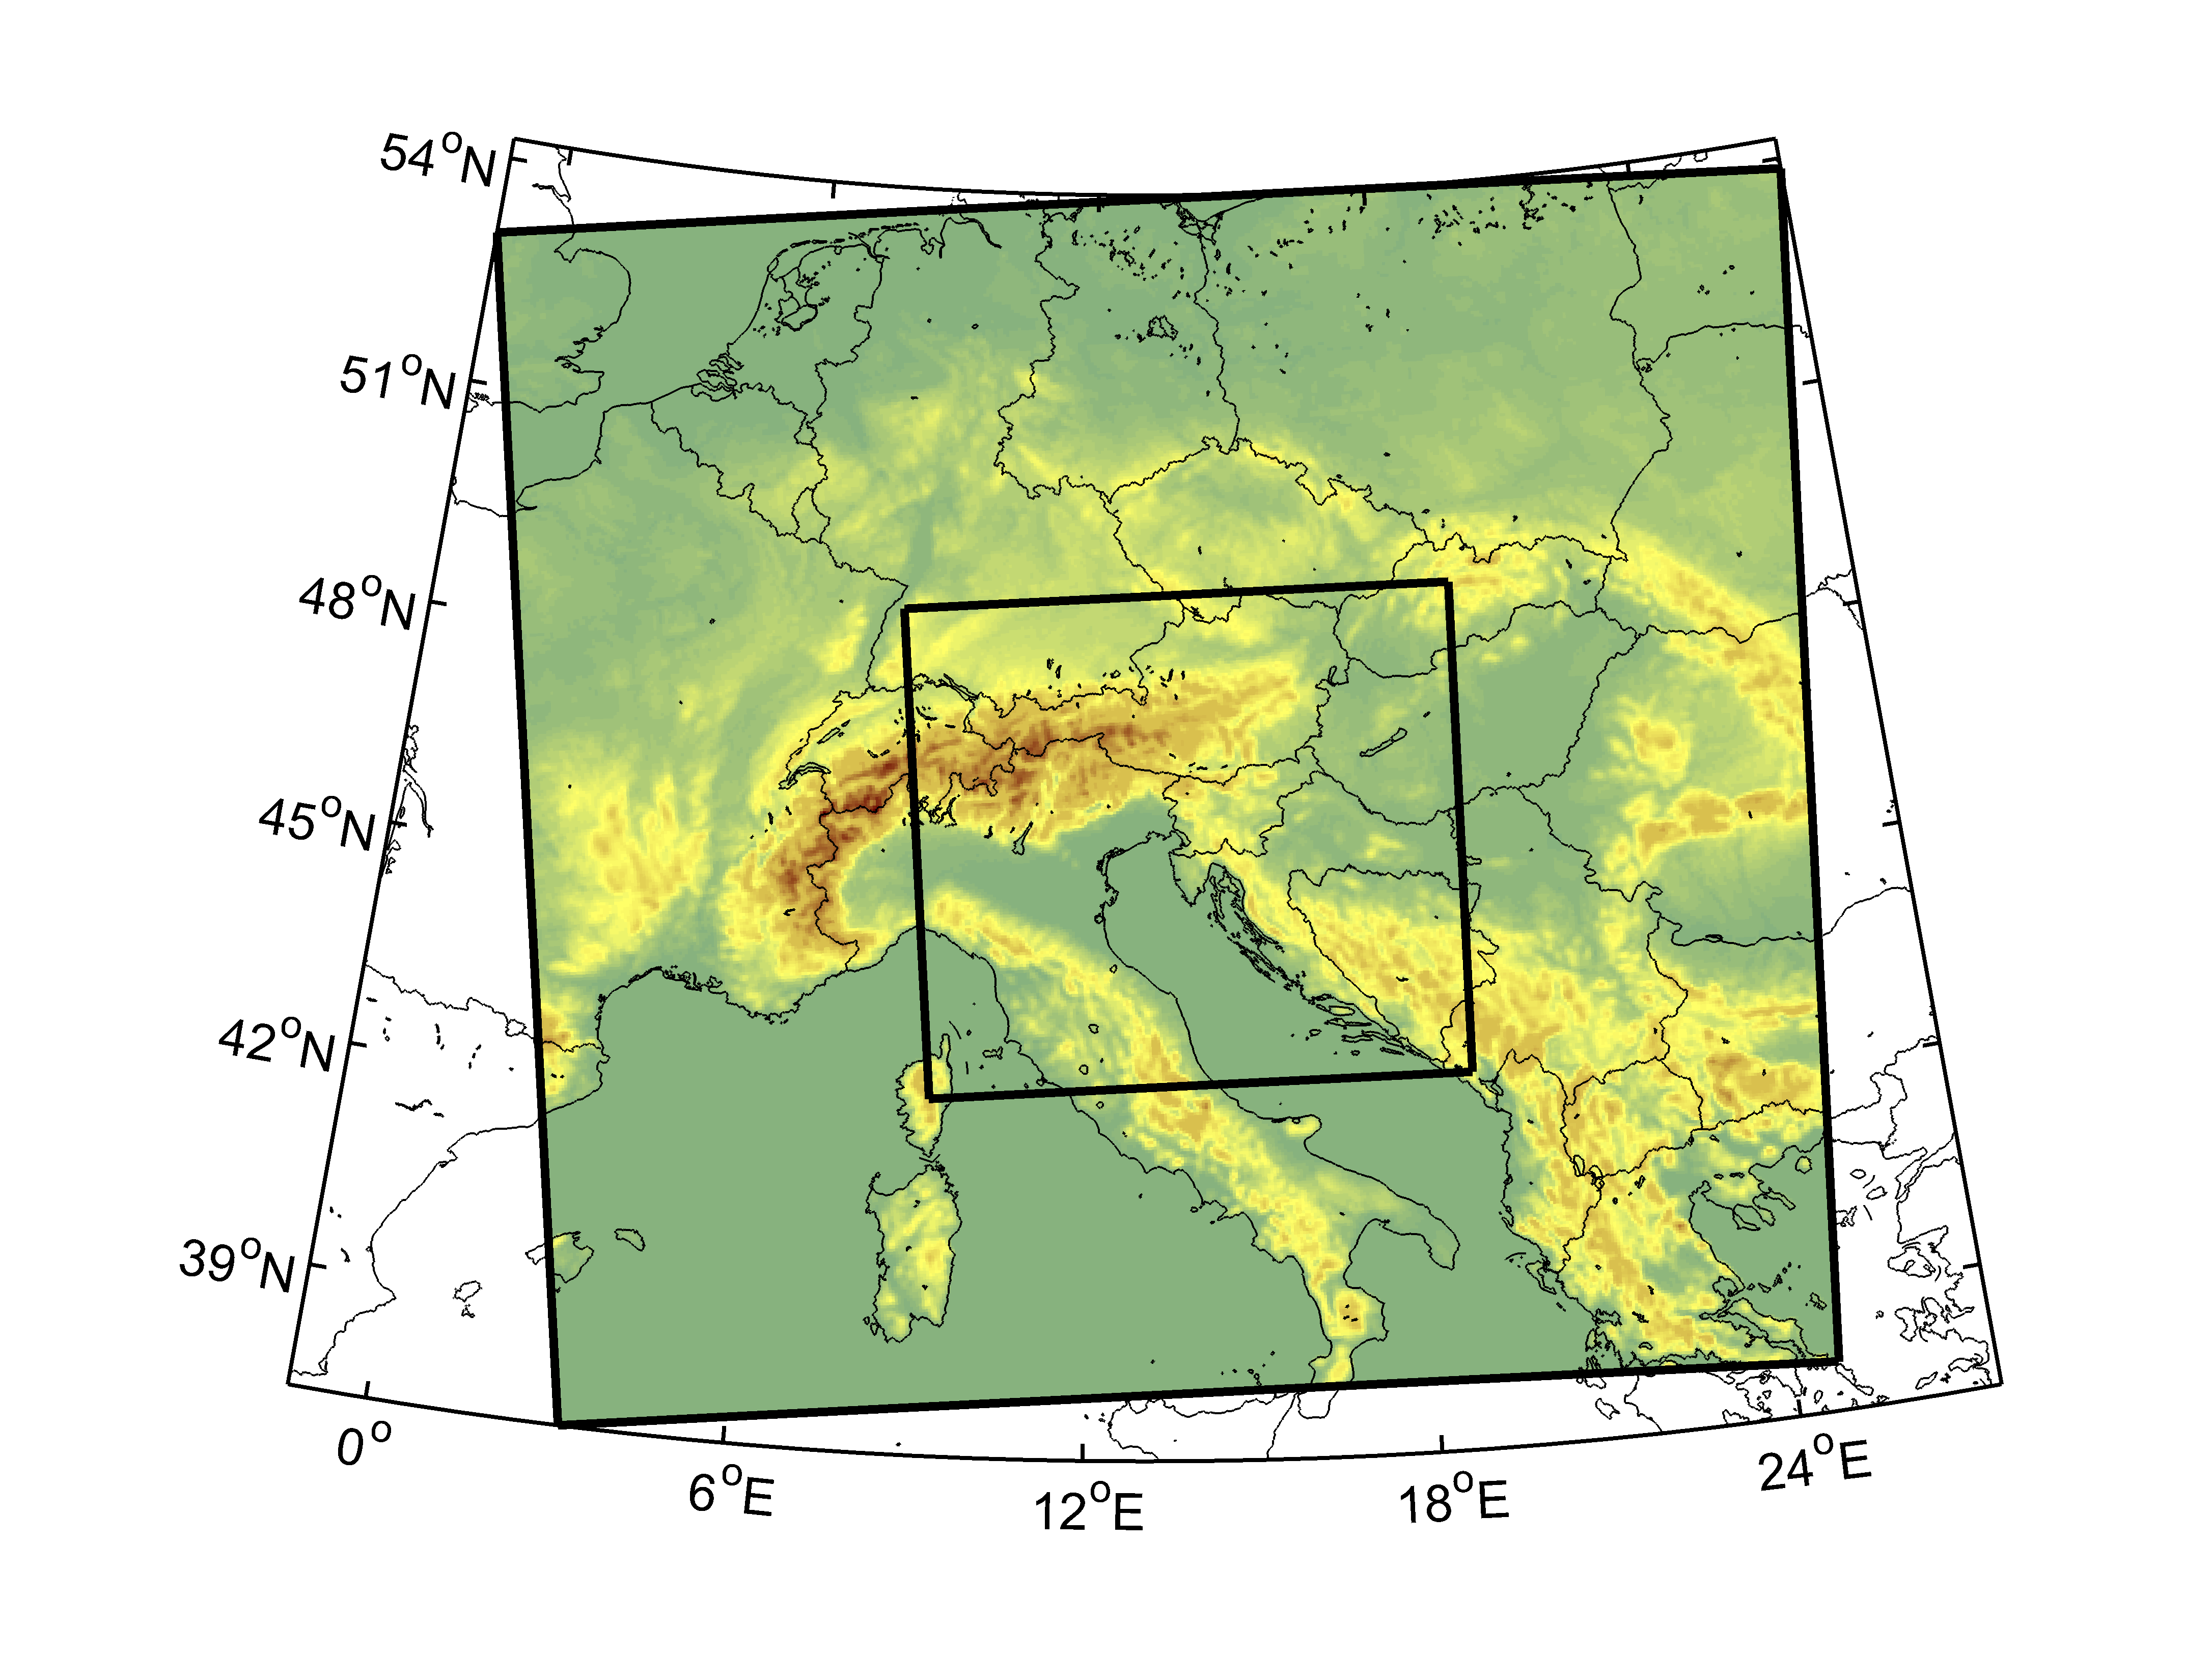
V
Zunanje in notranje računsko območje modela CAMx
ALADIN/SI meteorological fields

Slide 4
Shematski diagram modelskega sistema ALADIN/CAMx
ALADIN/SI meteorološka polja
Kemija
Emisije
(antropogene + biogene)
(točkovne + ploskovne)
Dodatna vhodna polja (raba tal, indeks listne površine, …)
CAMx
48-urna napoved

Slide 5
Antropogene emisije
Letne emisije onesnaževal: NOx, SO2, CO, NH3, CH4, HOS, PM2.5 in PM10
Točkovni + ploskovni viri
za območje Slovenije (ločljivost 100m x 100m)
Izven območja Slovenije (ločljivost ~ 7km x 8km)

Slide 6
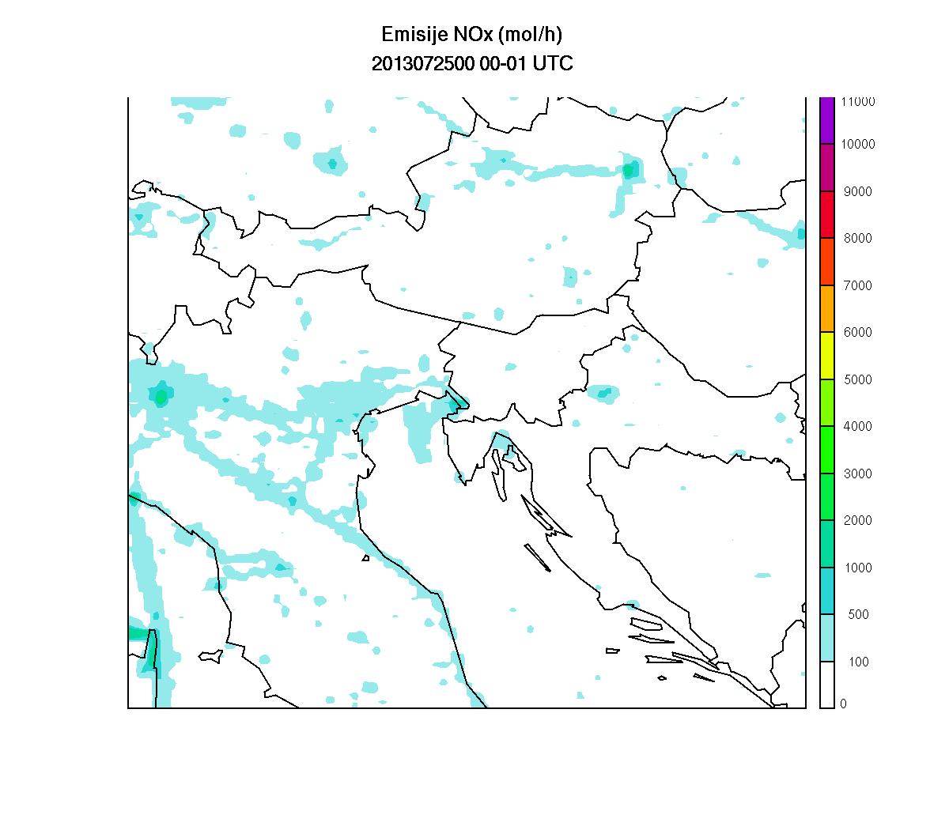

Slide 7
Zagon epizode
(01.7.2013-31.7.2013)

Slide 8
